Slide 1
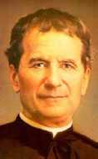
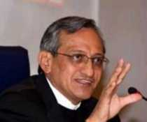
Queridos Salesianos, ¡Sed Santos!
Esta ha sido mi carta inaugural como Rector Mayor. En ella invitaba a la Congregación a hacer de la vocación a la santidad programa de vida personal y propuesta educativo pastoral.
¡Sed Santos!

Slide 2
La Santidad como Programa de vida personal.
Si leemos la primera carta circular de D. Bosco, encontramos diversas motivaciones para ser salesiano, siempre que no falte la motivación fundamental: Intentar SER SANTOS. Es decir, no se puede ir adelante sin tomar en serio la santidad como Proyecto de vida.

Slide 3
La Santidad como Propuesta educativo Pastoral.
Don Bosco quiso formar entre sus niños del oratorio, jóvenes Santos. De ahí que todos nosotros estamos invitados a repensar nuestra Pastoral juvenil. Una pastoral que sea explícitamente evangelizadora.
Una Pastoral que no conduce al encuentro con Cristo
¡No sirve para nada!

Slide 4
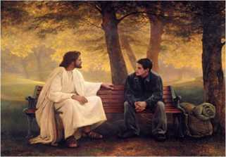
Jesús es el único que puede apagar la sed de felicidad, de amor y de vida a que aspiran los jóvenes.
Jesús es un derecho de los jóvenes y no podemos privarlos de Él.

Slide 5
Hoy estamos asistiendo a la generación de jóvenes cuyos padres, desde el punto de vista religioso, son “analfabetas”, no saben nada de los valores de la fe. De ahí la necesidad de una pastoral que lleve a un encuentro personal con Cristo. Una pastoral que lleve a madurar proyectos de vida, es decir que sea
EXPLÍCITAMENTE VOCACIONAL.

Slide 6
“Nuestra vocación es LA SANTIDAD: Eficazmente santas, visiblemente Santas”. P. Chávez

